Slide 1
大班数学：

Slide 6
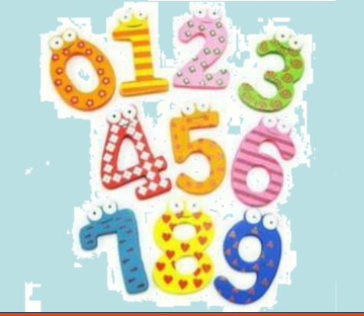

Slide 8
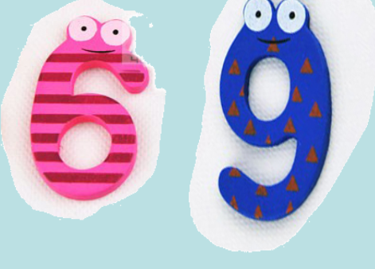

Slide 10
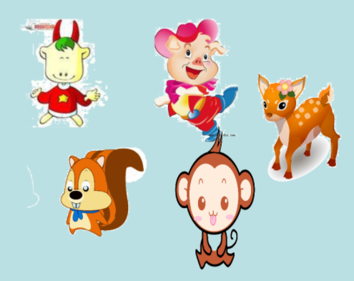

Slide 11
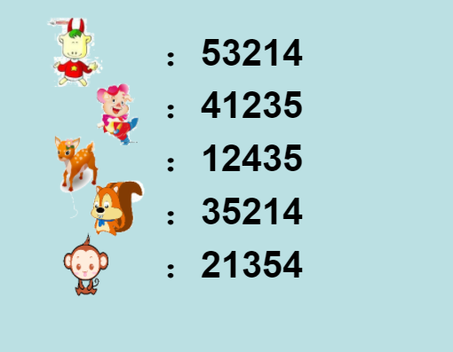
发现什么秘密了？

Slide 12
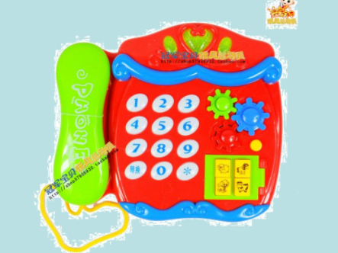
你记得爸爸妈妈的手机号码吗？

Slide 13
